Slide 2
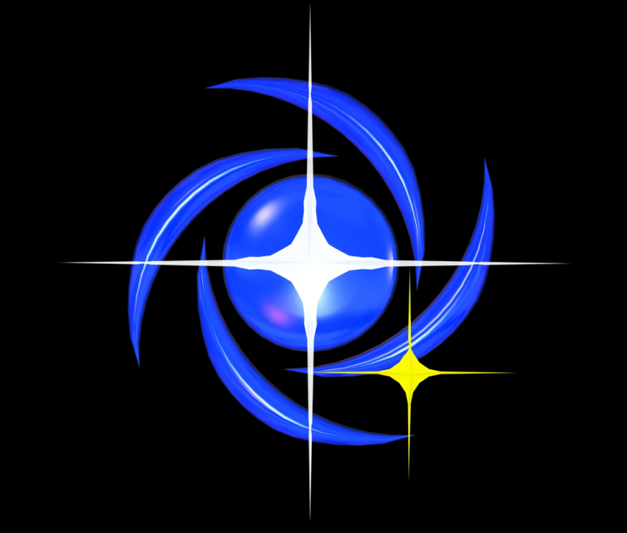
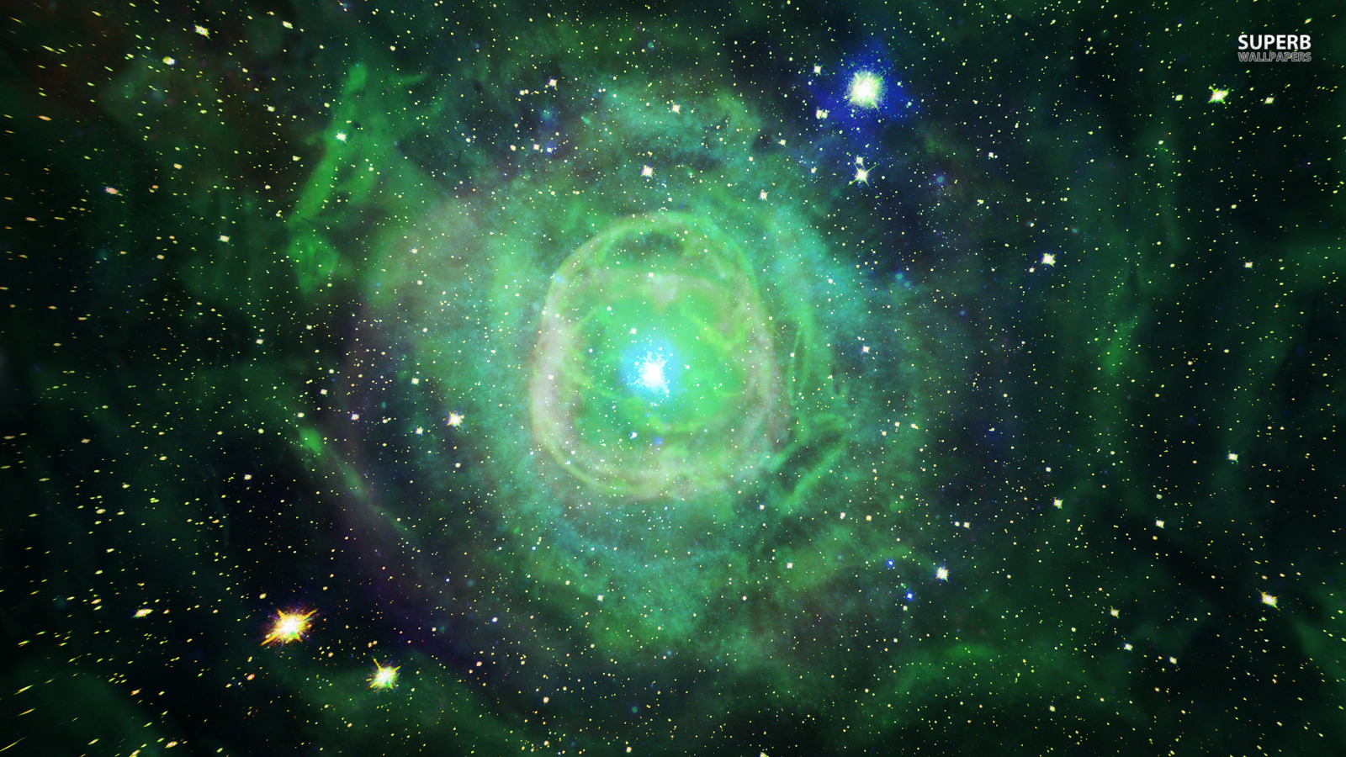
Centro de Divulgação da Astronomia
Observatório Dietrich Schiel
Apresentação do minicurso
Introdução à Astronomia
André Luiz da Silva
Observatório Dietrich Schiel
/CDCC/USP
Imagem de fundo: céu de São Carlos na data de fundação do observatório Dietrich Schiel (10/04/86, 20:00 TL) crédito: Stellarium
Notes:
Fonte da imagem: http://www.superbwallpapers.com/space/green-nebula-22094/

Slide 3
Objetivo:
introduzir conceitos básicos de Astronomia para o público interessado, sem formação prévia sobre o assunto. Por meio de: -aulas presenciais com recursos multimídia -atividades práticas de observação do céu -e manuseio de telescópios

Slide 4
Público-alvo:
interessados em geral com idade igual ou superior a 14 anos.

Slide 5
Duração e horário:
Oito semanas (28 de fevereiro a 25 de abril-2014); Não haverá aula no dia 18 de abril (sexta-feira Santa) Carga horária de 16 horas Sempre às sextas-feiras, das 15h às 17h

Slide 6
Certificado de participação:
Será concedido para os participantes que obtiverem 75% de presença (ou seja, máximo de 2 faltas para ter direito ao certificado)

Slide 7
Programação do Curso:
28 de fevereiro: apresentação do curso; aplicação de questionário; visão geral da Astronomia; reconhecimento do céu com o software Stellarium; apresentação do Observatório (André);
07 de março: conceitos de Astrometria; coordenadas celestes; estações do ano(André);
14 de março: fases da Lua, eclipses e marés (André);

Slide 8
21 de março: Sistema Solar: leis do movimento planetário e aspectos físicos dos principais corpos do Sistema Solar; software Celestia (André); 28 de março: o Sol (Jorge);
04 de abril: as estrelas: brilhos, cores, distâncias e tamanhos; evolução estelar (André);
11 de abril: a Via Láctea e outras galáxias; Cosmologia (André)
25 de abril: telescópios e equipamentos de observação do céu (Jorge)

Slide 9
Astronomia
Astronomia Fundamental
Astronomia Dinâmica (Mecânica Celeste)
Astrometria (Astronomia de Posição)
Uranografia
Astrofísica
Astrofísica do Sistema Solar
Astrofísica Estelar
Astrofísica Galáctica
Astrofísica Extragaláctica
Cosmologia
Astronáutica
Astrobiologia
Arqueoastronomia
Etnoastronomia

